Slide 1
站在 Sail 的肩膀上定义你的 RISC-V
阎明铸
PLCT Lab 工程师
2024.12.28 中国·北京

Slide 2

1
探秘 the-golden-model
深入了解 sail-riscv 项目生态及应用
2
目录
站在 Sail 的肩膀上
如何使用或基于 Sail 进行开发
3
共建 Sail 生态
探索如何参与 Sail 项目，贡献你的力量
Notes:
大家下午好，我今天分享的内容分三个方面，第一个是 sail 的介绍，做这个是因为 sail 本身很重要，而且已经发展了好几年，但是国内做这方面研究的人还比较少，很多 riscv 相关的从业者都没有听说过 - 第二个是介绍一些目前 sail 的使用方向，包括直接地用，还有需要经过进一步开发的使用 - 第三个是分享一些参与到 sail 社区的方法

Slide 3
探秘 the-golden-model
1
深入了解 Sail Model 项目生态及应用

Slide 4
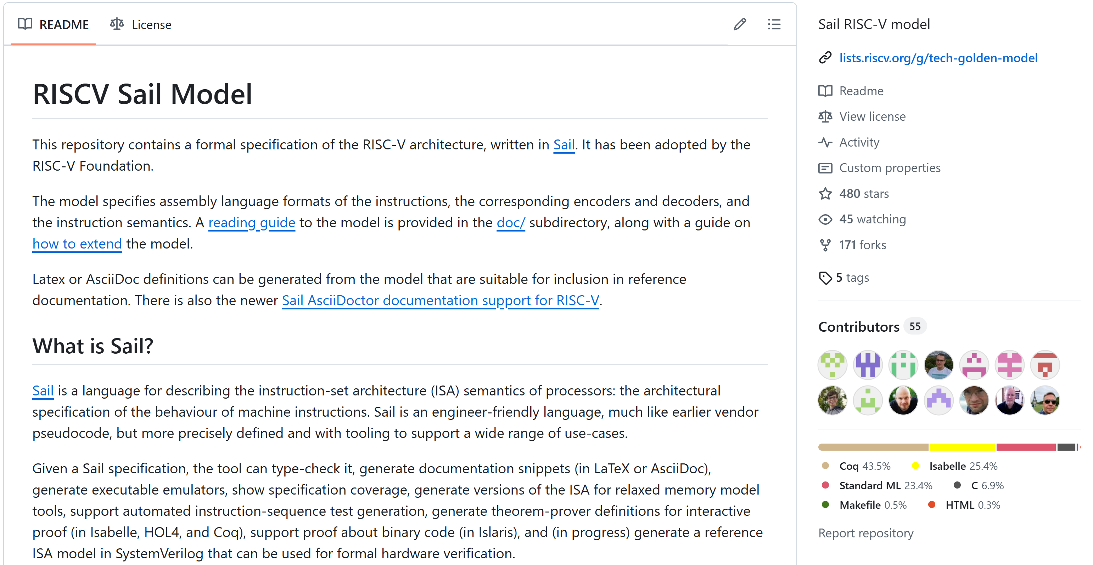
1-1 Sail Introduction
https://github.com/riscv/sail-riscv
Notes:
首先，Sail 是一个开源项目，代码公开在 github 上，在 2019 年从五个相同的实现中脱引而出，被 RISCV 基金会接管

Slide 5
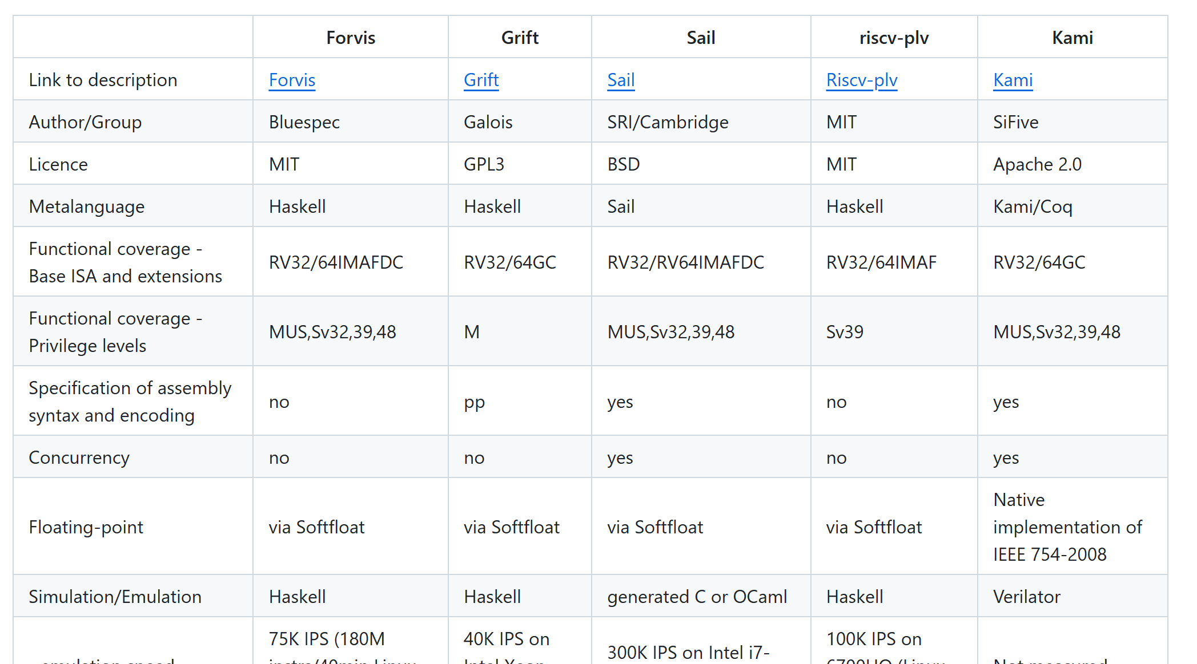
1-2 Sail Introduction
https://github.com/riscvarchive/ISA_Formal_Spec_Public_Review
Notes:
首先，Sail 是一个开源项目，代码公开在 github 上，它最初由英国剑桥开发，在 2019 年从五个相同的实现中脱引而出，RISC-V 基金会选择了 Sail 模型作为其官方正式规范

Slide 6
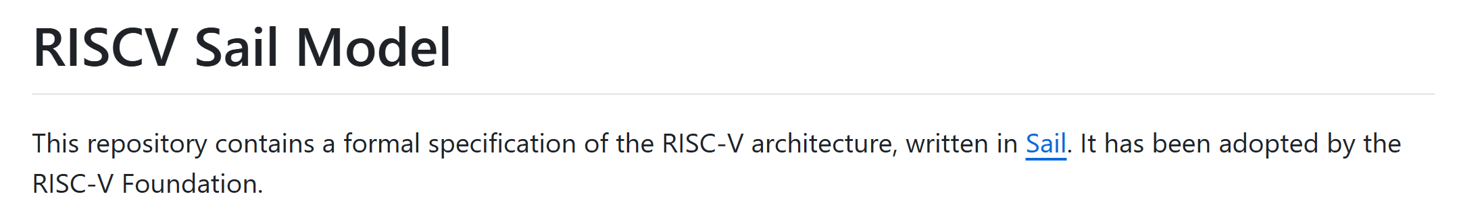
1-3 The Golden Model
该仓库包含 RISC-V 架构的正式规范 （formal spec），使用 Sail 编写。它已被 RISC-V 基金会采纳。
RISC-V ISA 的一个纯函数、精确且正式的简单规范
RISC-V 指令语义的权威依据
Notes:
所以请允许我重新介绍一下 sail-model，原文是这么描述的，sail-model 是 RISCV 架构的正式规范，使用 sail 语言编写 RISC-V ISA 形式规范是 ISA 的一个纯函数、精确且正式的简单规范。 - “纯粹函数式”意味着它仅描述指令的函数语义，而不试图捕捉实现属性，如性能、面积、功耗等。因此，它在功能上与 ISA 的文本规范以及 RISC-V 二进制文件的纯粹函数模拟器扮演着类似的角色。 - “精确和正式”意味着它是用一种正式语言编写的，该语言本身具有清晰的语义；它是可执行的，并且可以被正式工具进行操作的机器可读。 当然，它应该是精确、完整和明确的。 - 这就是它与文本规范和大多数生产模拟器不同的地方。 - sail-riscv 讲不得不以某种方式实现 spec 的未定义行为 - “简单”意味着它应该被广泛的受众理解和使用——不仅仅是正式方法的专家，还有汇编语言程序员、编译器作者和硬件设计师，他们中的许多人可能没有正式方法的背景，也可能没有兴趣或时间去获取这种背景。

Slide 7
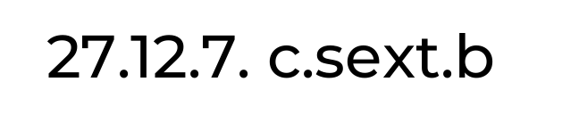
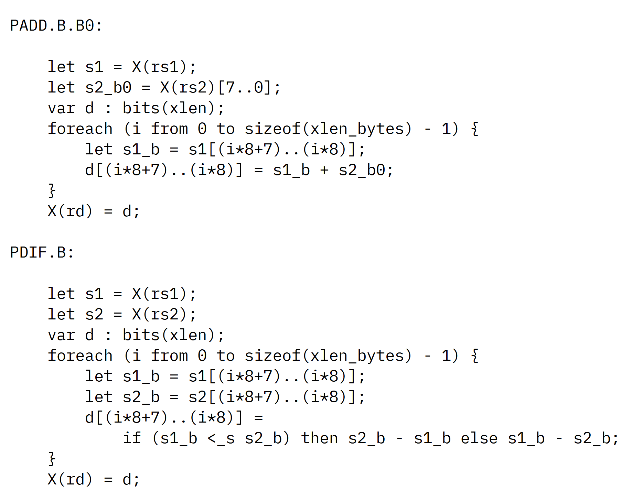
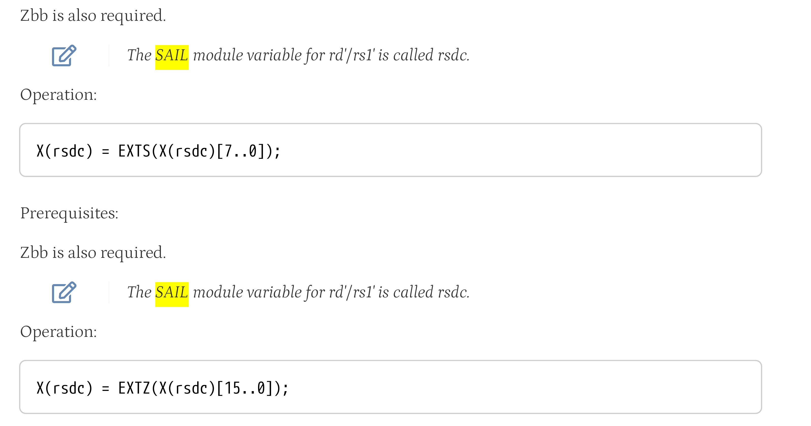
1-4 Sail in ISA Manual
Notes:
作为一个 RISC-V 的开发者，除了 sail-riscv 的源代码仓库，你也已经能够在 spec 中看到，部分指令已经拥有了 sail 代码的 DSL 除此之外，正在进行开发的扩展 除了 spec 外，也会伴随有 sail 形式的代码以供参考 例如右边这张图就是正在开发的 RISC-V P 扩展 0.12 版本的 sail 代码

Slide 8
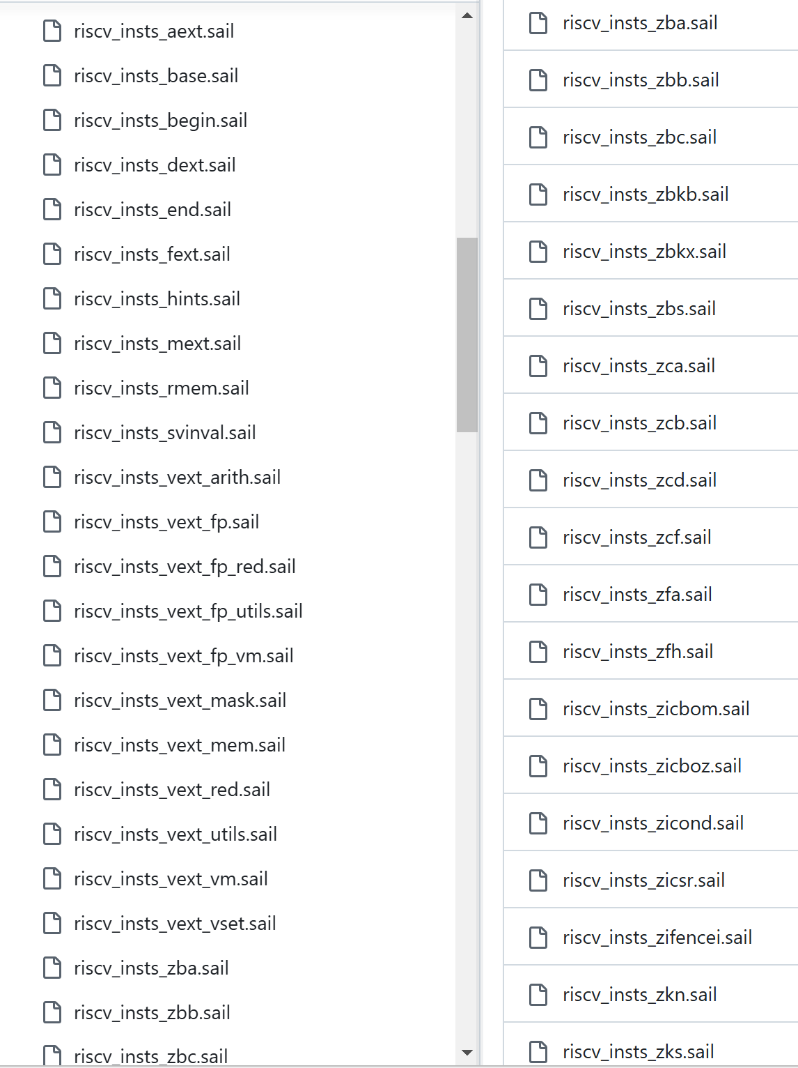



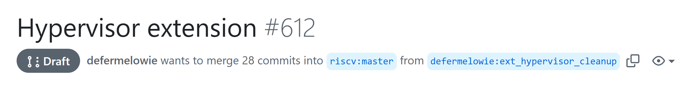
1-5 Sail Model Current Status
Notes:
核心 ISA 指令集：RV32 and RV64 IMAFDC
RVV 向量扩展支持
很多 Z extensions：Zba, Zbb, Zbc, Zbs, Zkn, Zks, Zbkb, Zbkx, Zicsr, Zicond, Zicbom, Zicboz, Zcd, Zfh, Zfa, ...
PMP, HPM counter 等特性支持
Sv32, Sv39, Sv48 虚拟内存
还差关键指令集以支持完整的 RVA23, 例如 H 扩展
绝大多数拓展指令集均有开发，或基本开发完毕，例如 P 扩展
缺少许多理论上应该有的配置选项
目前正在积极推进

Slide 9
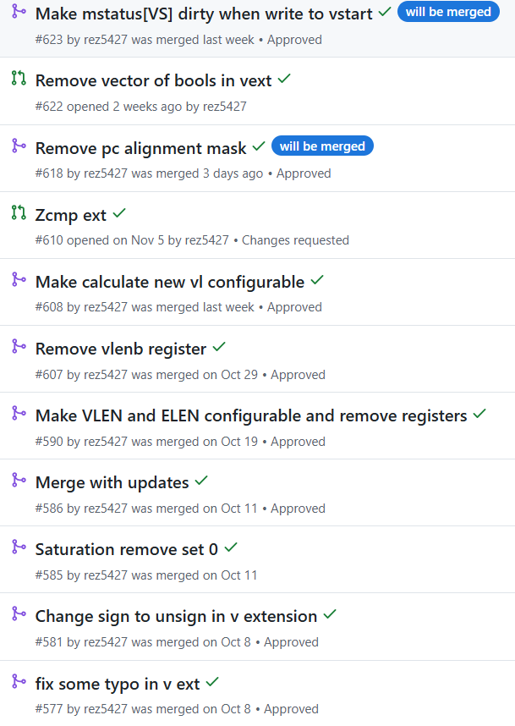
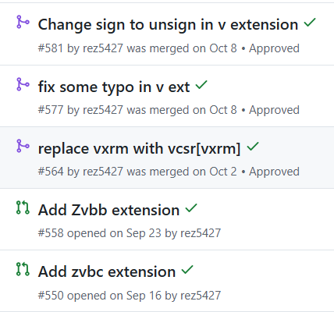
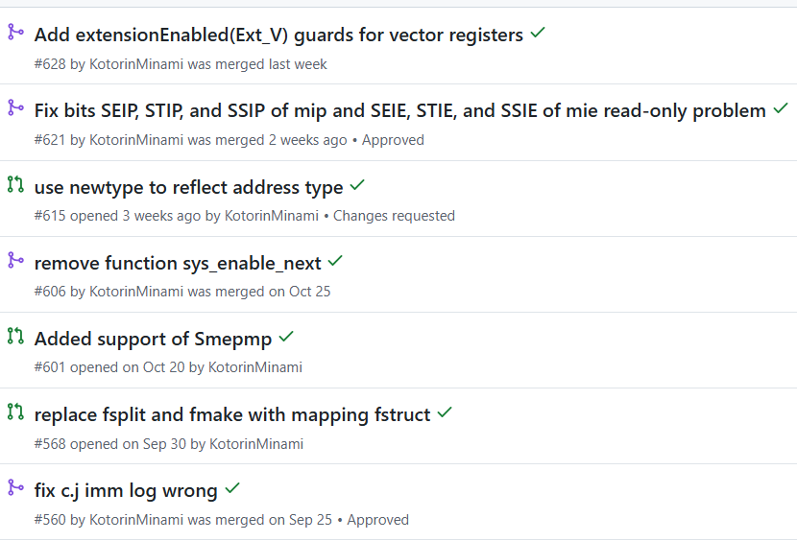
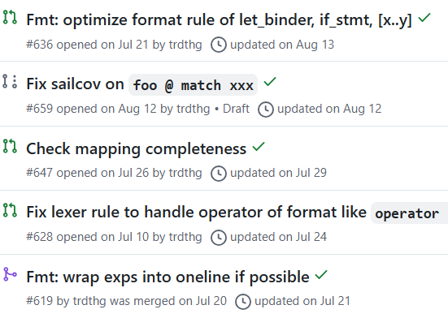
1-6 Our Contribution
Notes:
sail-model
- 补充指令集支持 smepmp, zvbc, zvbb, zcmp, zicbop
- 修复或改进现有指令集（如 v 扩展）, CSR, disassembly bug 等 10+
sail
- 补充部分语法的类型检查
- 修复语法树解析
- 优化 sail-fmt 规则 在分享的最后部分，我会分享如何向 sail 贡献代码，不过在那之前，让我们先看一下，作为一个用户，我们可以如何利用 sail-riscv

Slide 10
2
站在 Sail 的肩膀上
如何贡献 Sail 代码，使用 Sail，基于 Sail 进行开发

Slide 11
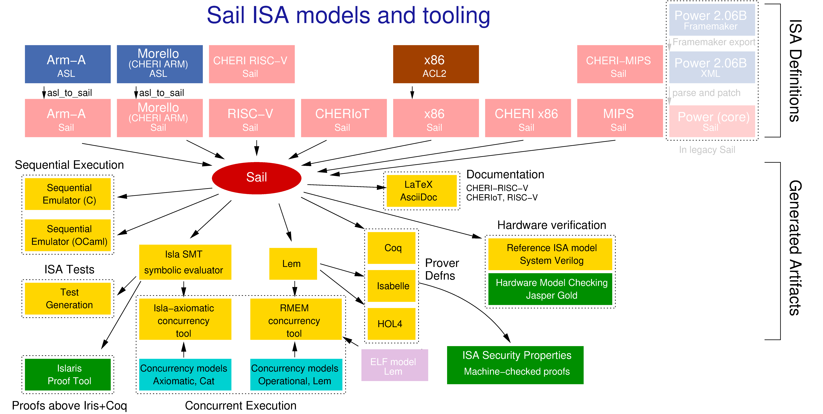
2-1 Powerful Sail Language
Sail 的正式介绍
Notes:
首先为了贡献 sail-model，你必须了解一下 sail 语言，和 sail 编译器的基本概念
但是不用担心，虽然你能看到这张图片内容很多非常多，这只是体现了 sail 编译器本身非常强大。sail 语法本身非常简单
让我们先快速过一下这张图的内容 - 上面的红色部分使用是 sail 语言的项目， 比如 RISCV / MIPS / CHERIOT 这些 ISA 直接通过 sail 编写，X86/ARM 等可以通过工具转换为 sail - 下面的黄色是 sail 编译器的编译目标 - sail 可以编译为模拟器 - sail 还可以编译为各种定理证明其，SMT，并且可以自动生成文档，测试 - sail 还能生成 systemverilog ，用于仿真，你们可以直接去仓库下查看最新进展，很多 EDA 公司和大学都对这部分抱有兴趣 我们今天分享的内容只会重点在于模拟器这部分

Slide 12
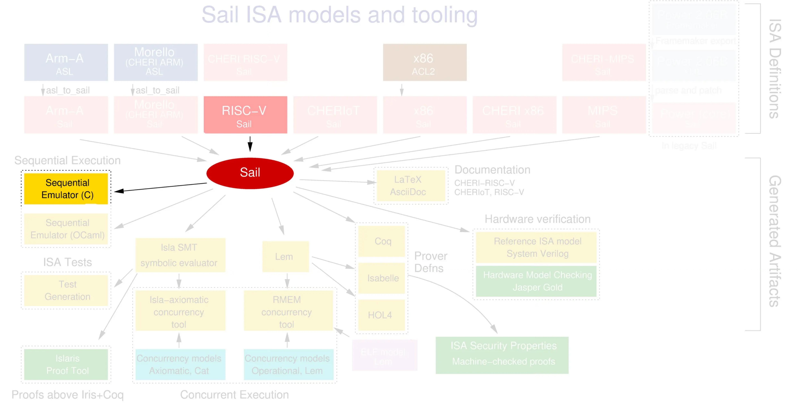
2-2 Sail To C
Sail 的正式介绍
Notes:
首先要明确一点是，sail 不会直接编译为二进制 或者 .o 目标文件，他可以编译为 C 语言或者是 Ocaml 语言的源代码文件，有点类似代码生成器， 不过确实经过了 ast 语法树转化，优化等等步骤 你可以再通过 gcc 把他编译成模拟器或者目标文件

Slide 13
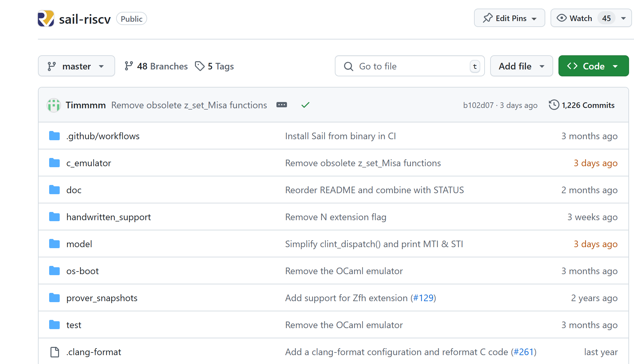
2-3 Source Code of Sail

Slide 14
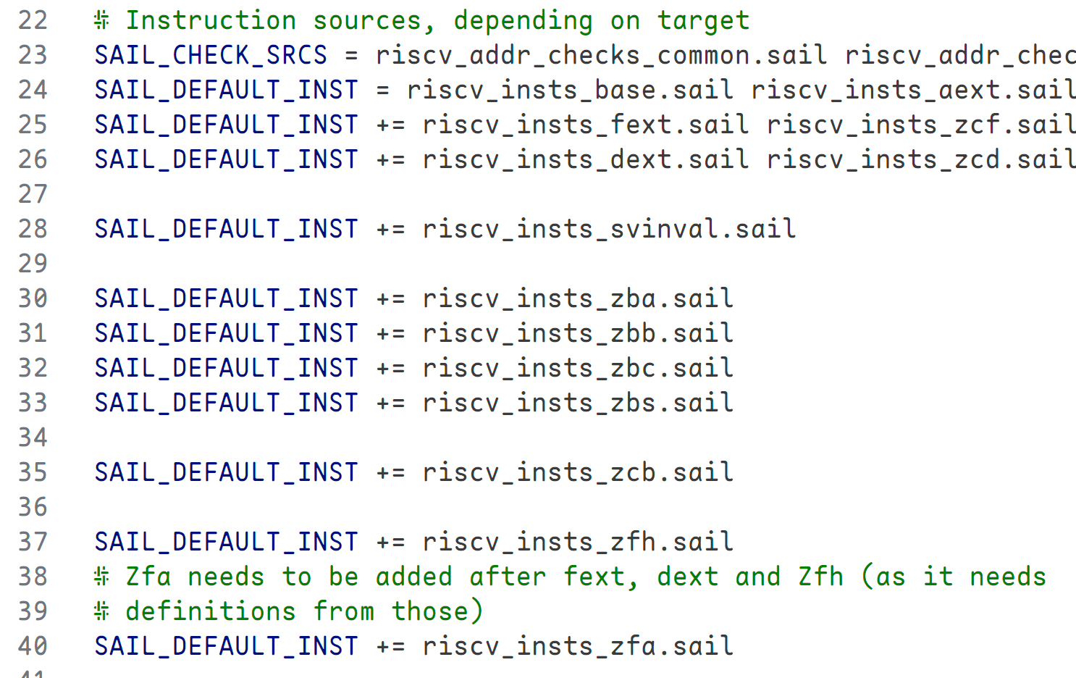
2-4 File Structure

Slide 15
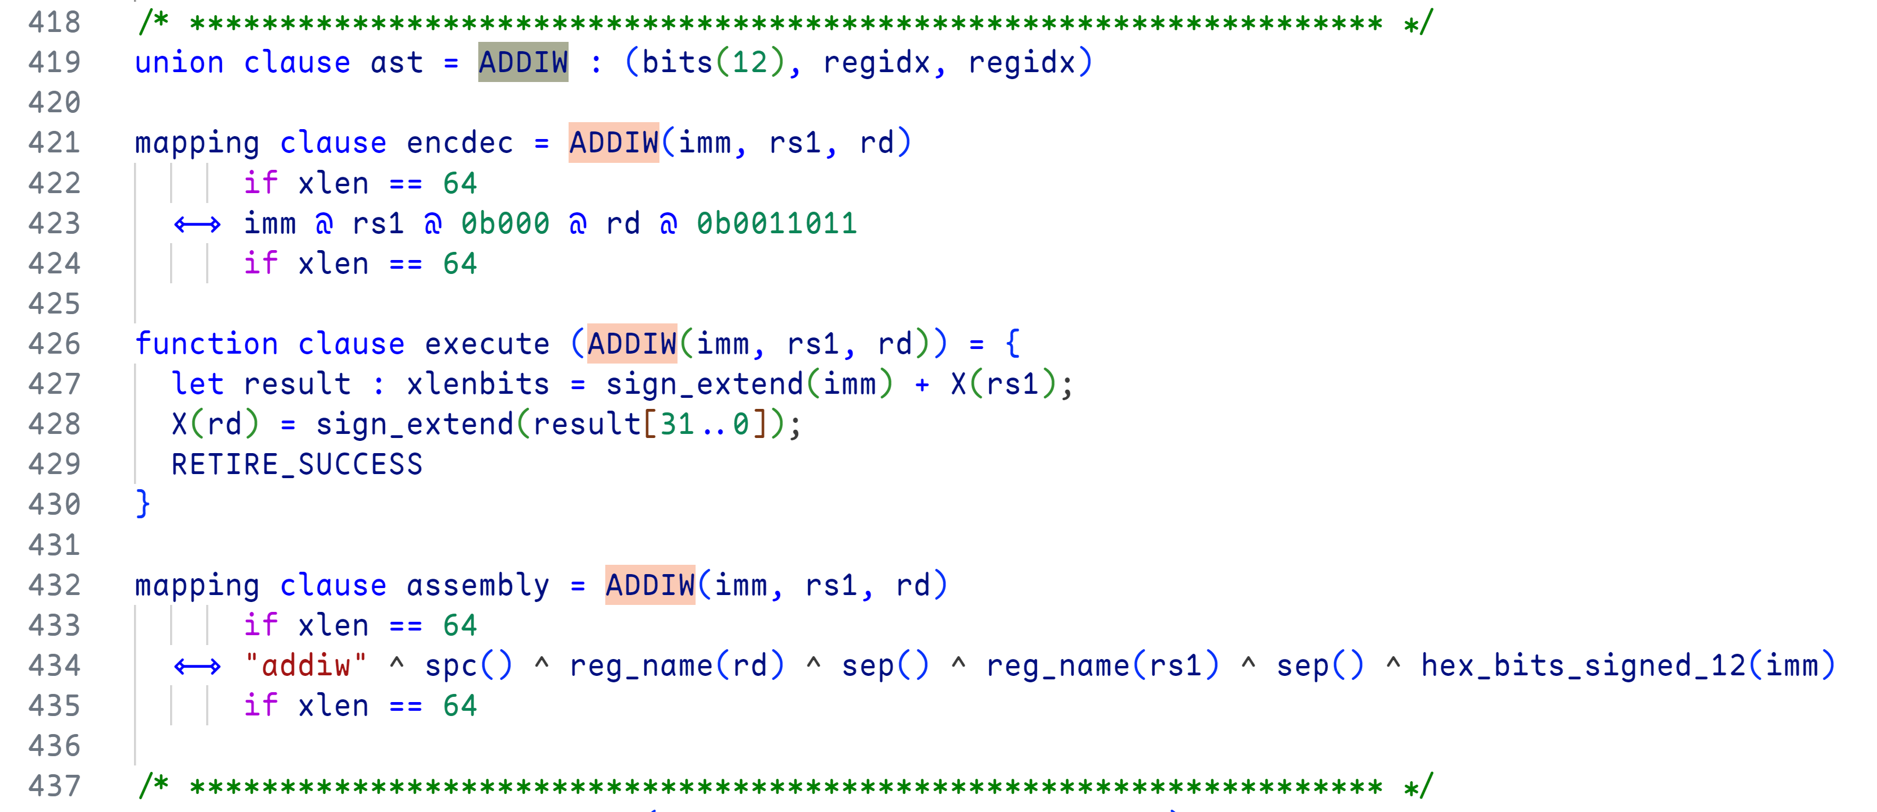
2-5 Conribute to Sail Model

Slide 16
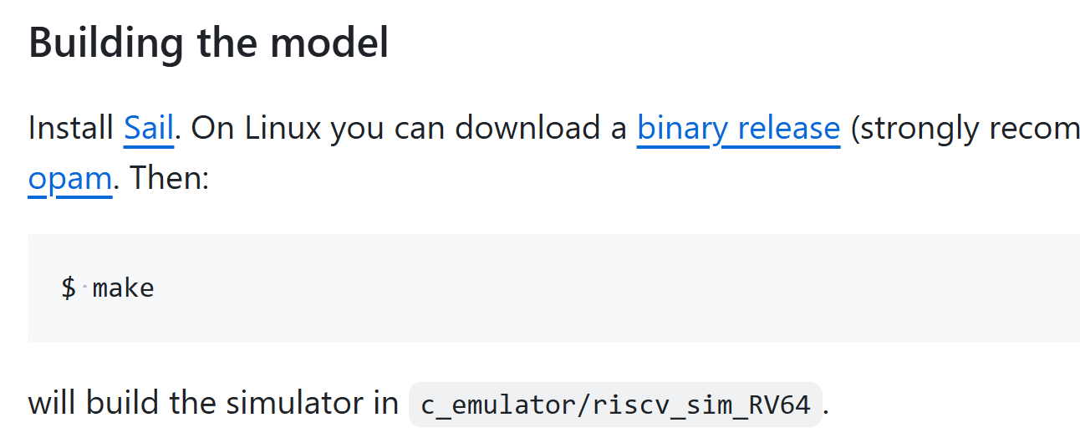
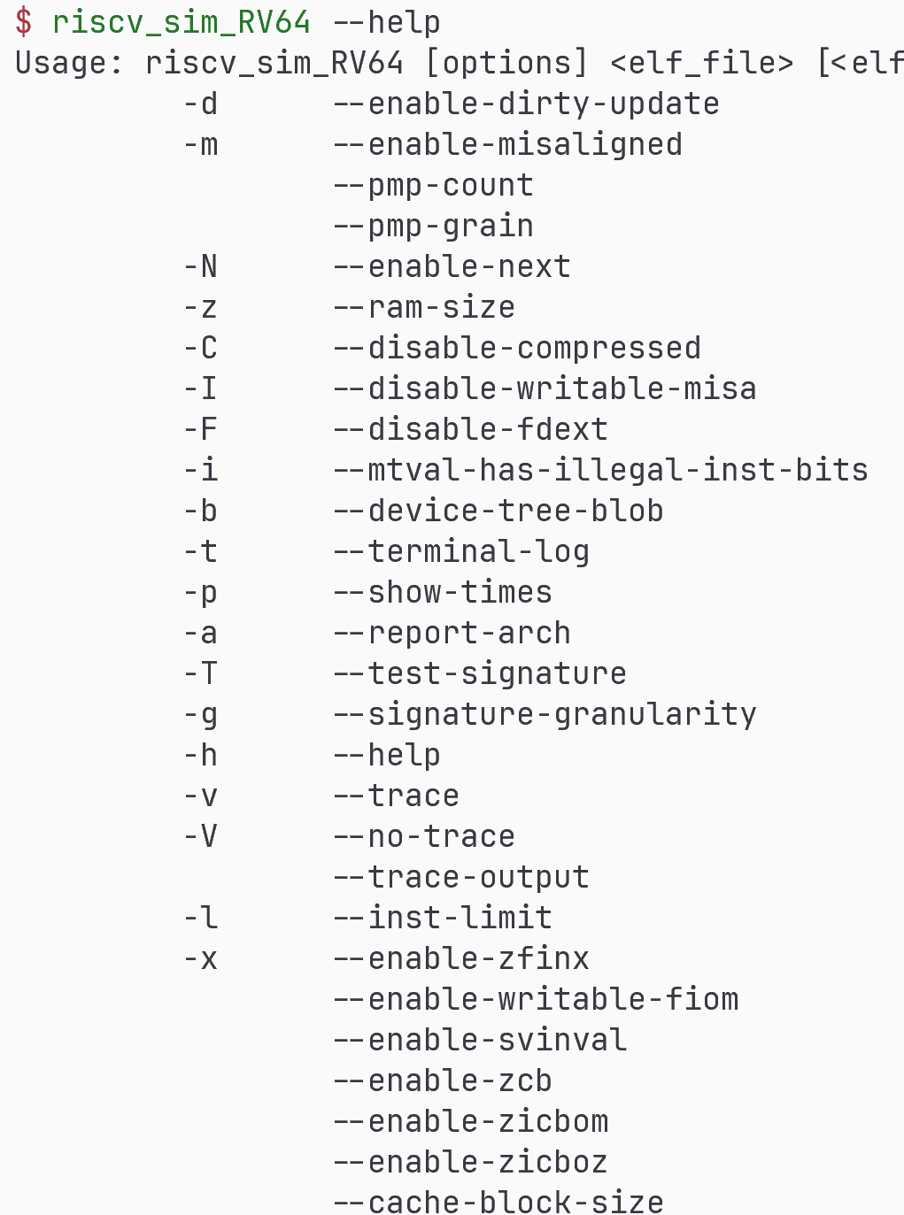
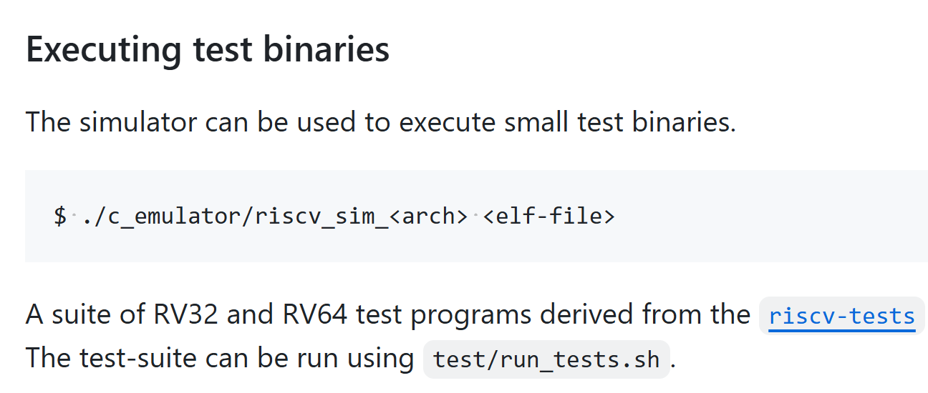
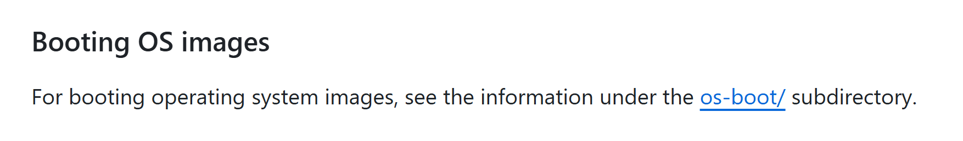
2-6 Use as RISC-V Simulator
Notes:
当你第一眼 sail-riscv 仓库，sail 在README 里说明了以下内容， 它可以运行一些 ELF 文件，boot 操作系统 并且，如果你按照说明编译整个模型，你会得到一个 riscv_sim_RV64 你现在会感到有些失望，为什么又是一个模拟器，我们已经有了非常多的模拟器，甚至每个都有自己的特点
- spike：最精确的模型
- p: 最快的模型
- qemu: 所有人都用它启动操作系统 为什么又要做一个新的模拟器 所以现在我要澄清的一点是，Sail 可以编译为模拟器
但它绝对不仅仅是一个模拟器

Slide 17
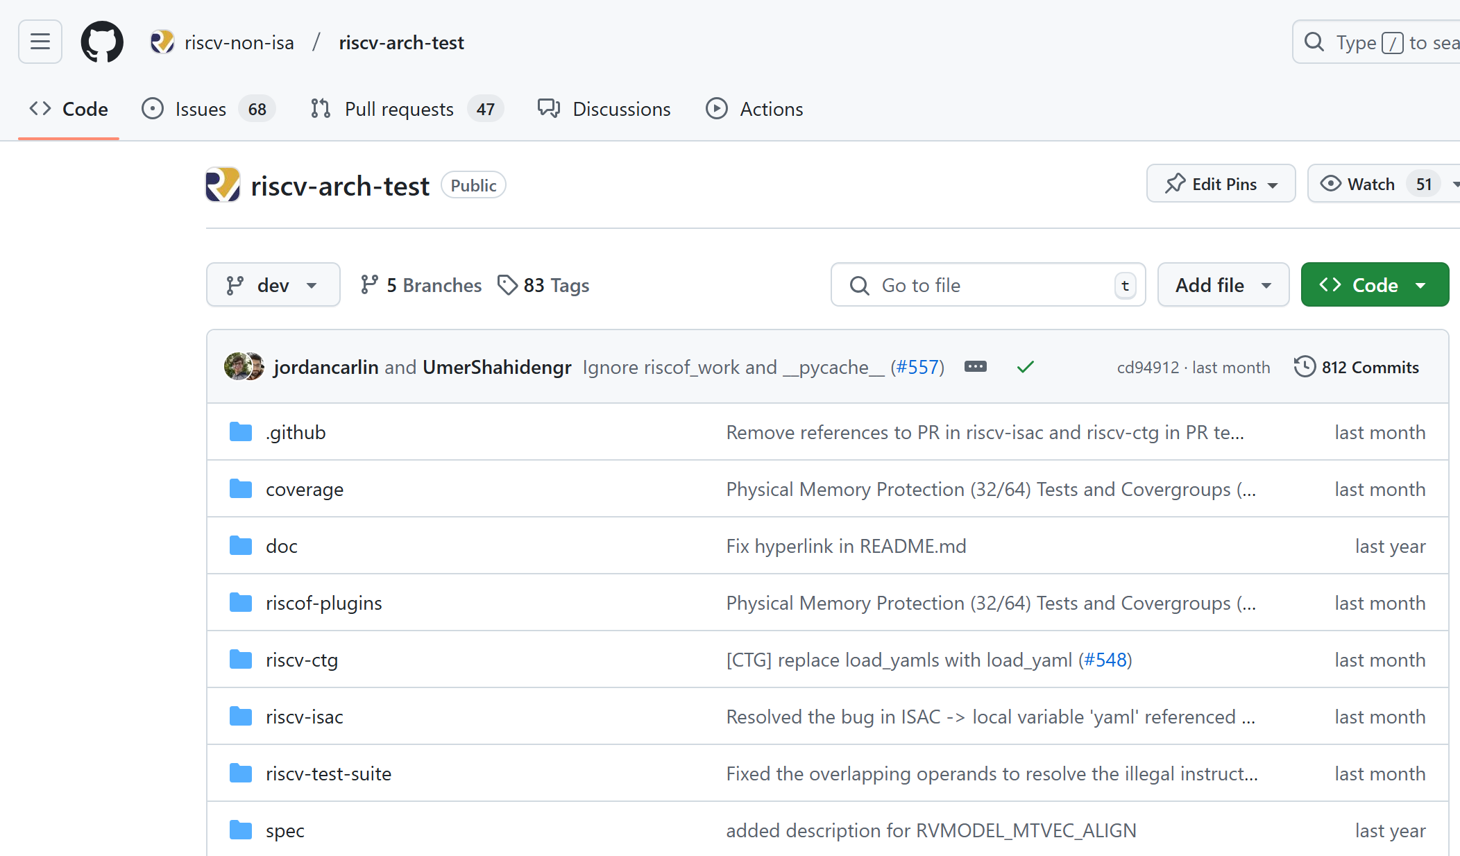
2-7 Use Sail in ACT
Notes:
第二个用途是运行 riscv-arch-test 这个合规性测试，它的大致原理是 使用 用户的 riscv 实现和 sail 同时运行相同的测试文件，比较生成的签名是否一致，如果不一致，则意味着用户的 riscv 实现是不合规的。

Slide 18
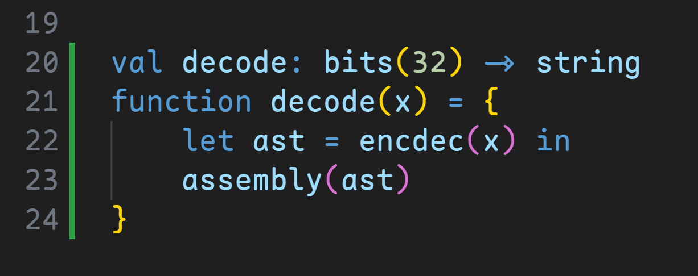
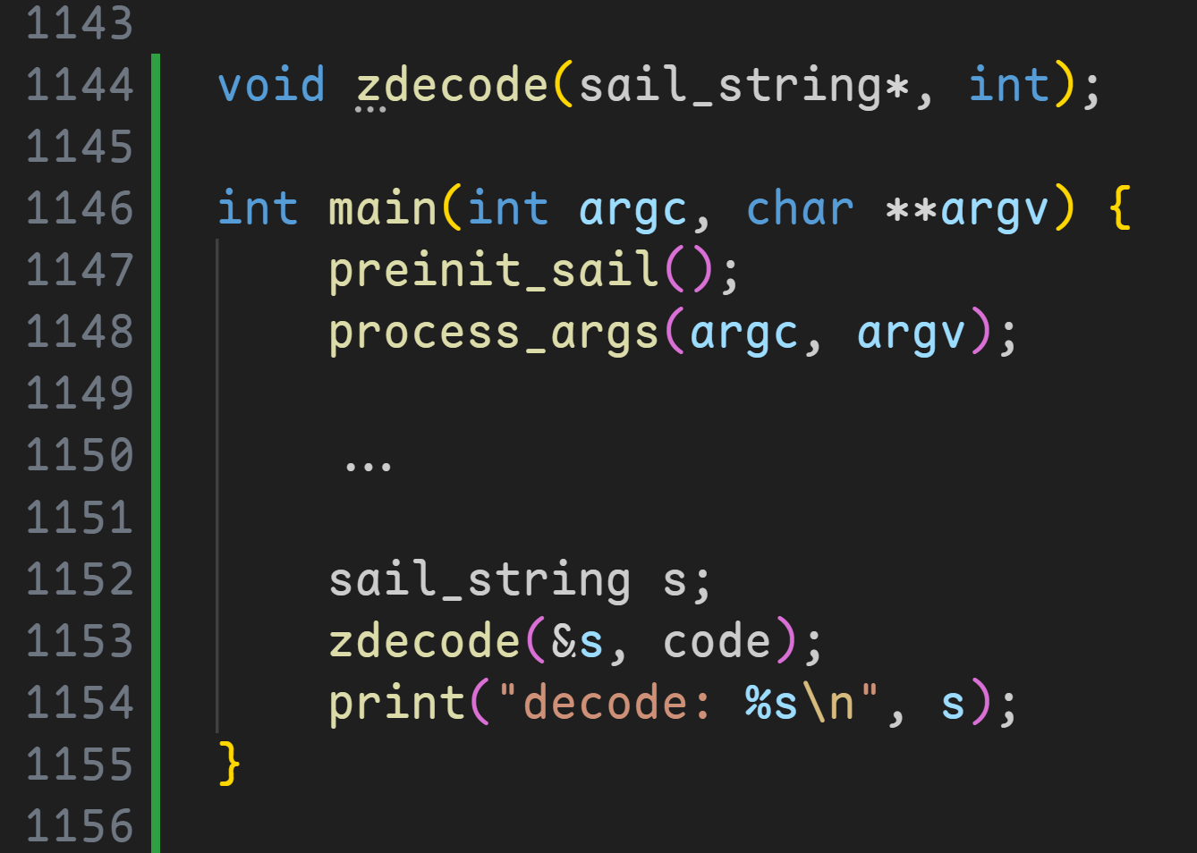
2-8 Decoder on Sail
0x4d23821b
addiw x4, x7, 1234
Notes:
第三个例子是直接基于 sail-model 进行开发 直接基于 sail 开发带来的好处就是 1. 非常简单 2. 绝对正确。你可以最直接享受到 sail-model 这个权威模型带来的好处，你可以使用里面绝对标准的 encoder/decoder，step，

Slide 19
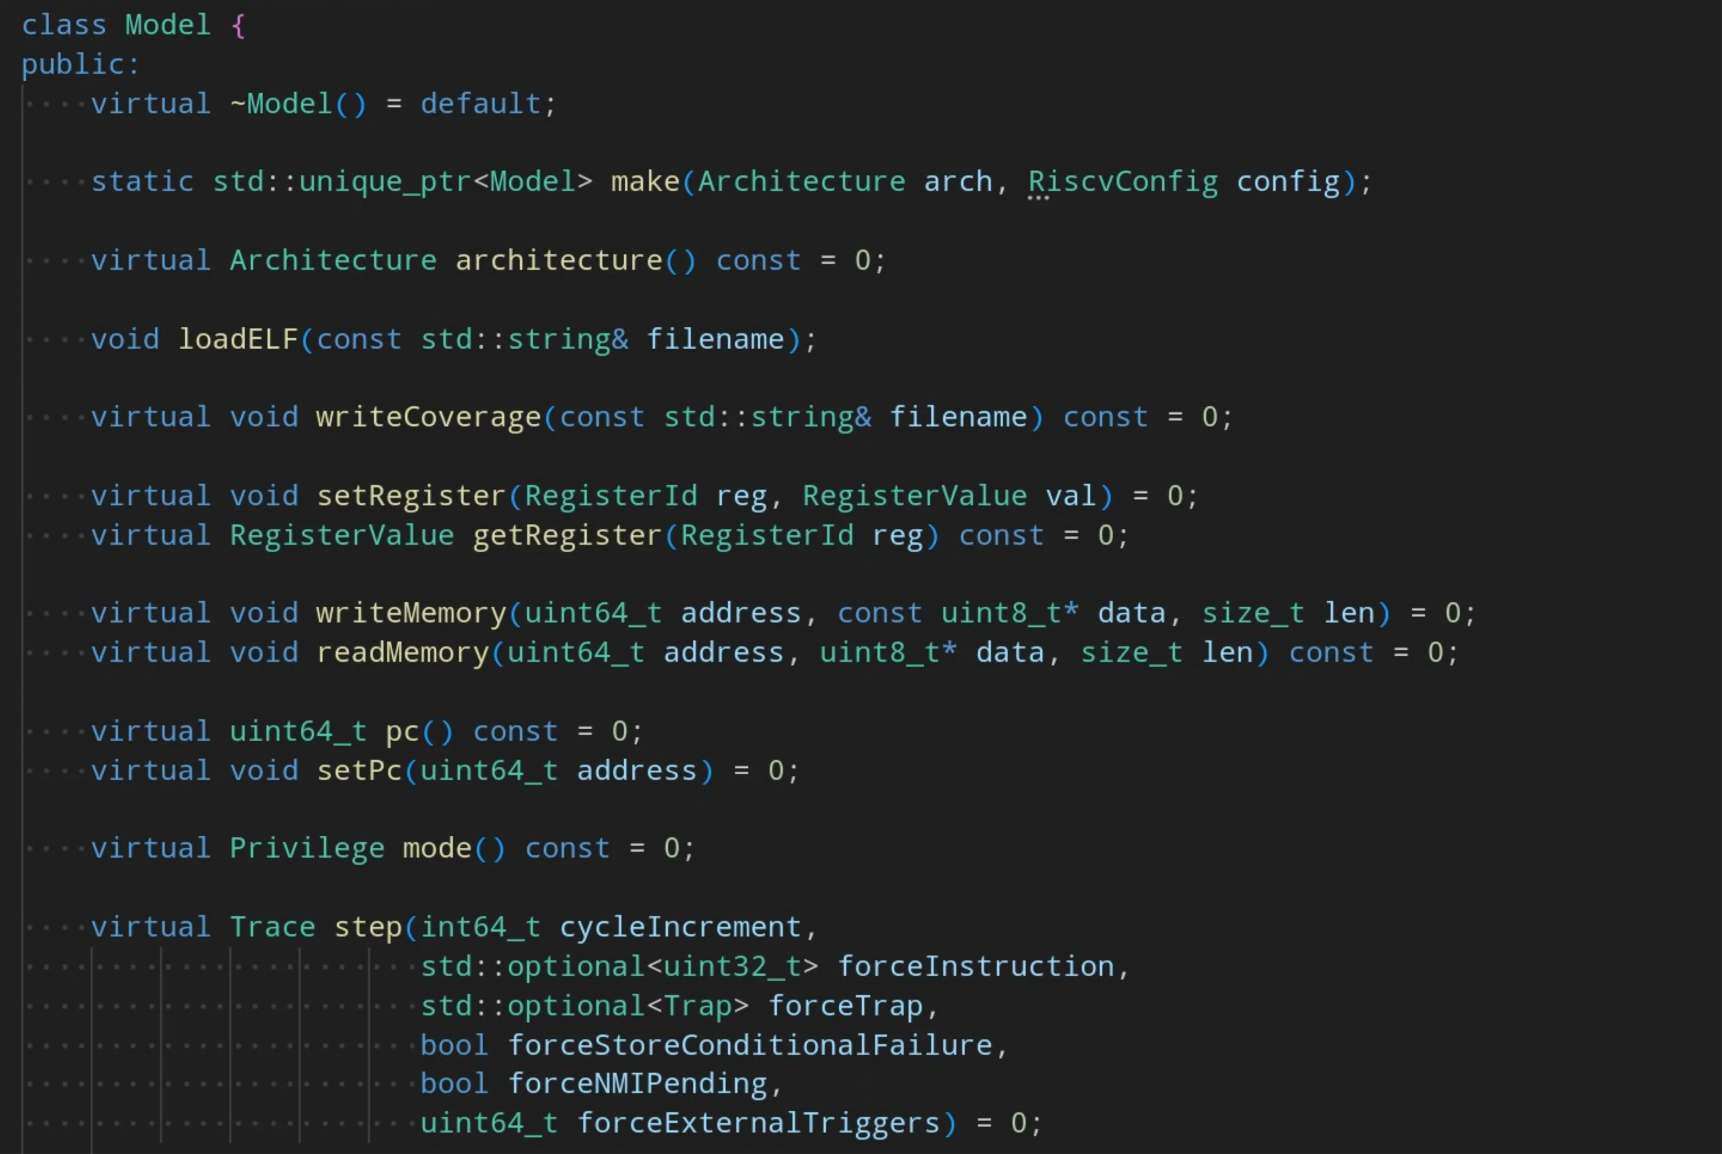
2-9 Use Sail as Library

Slide 20
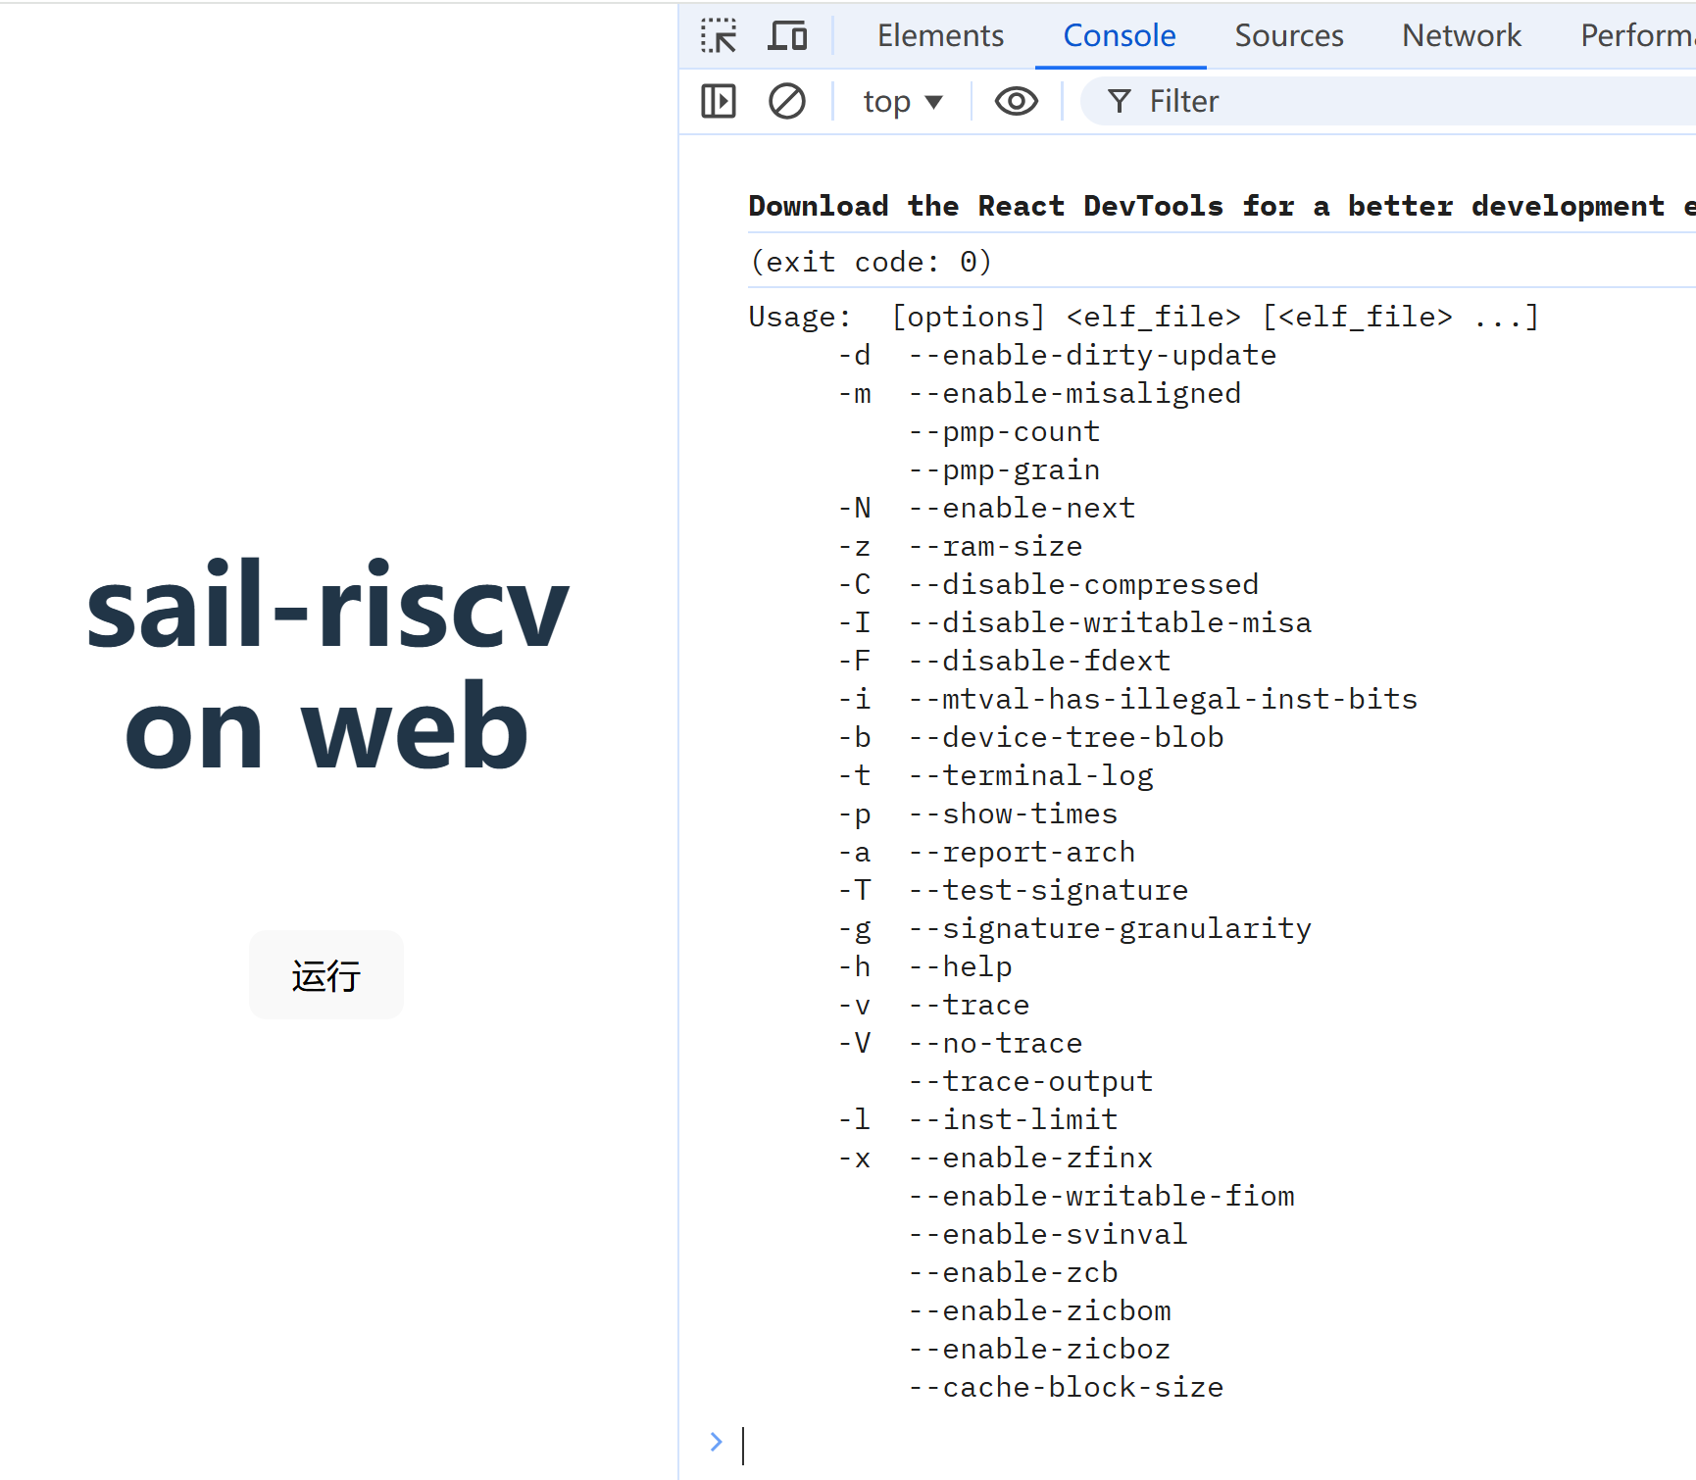
2-10 Sail on Web

Slide 21
2-11 Sail for Diff Test
ERROR: 'x12' reg value differs
ERROR: 0000000080e8042e load data differs
>>>>
38605 clk ES (0000000080c445c8:dae92603) S: lw a2, -0x252(s2)
R x12 0a2d5cd5
L 0000000080e80420+0e (0000000080e80420+0e:CI-)
............................0a2d5cd5............................
====
7683 tic ES (0000000080c445c8:dae92603) S: lw a2, -0x252(s2)
R x12 15c05cd5
L 0000000080e80420+0e (0000000080e80420+0e:CI-)
............................15c05cd5............................
<<<<

Slide 22
3
共建 Sail 生态
探索如何参与 Sail 项目，贡献你的力量

Slide 23
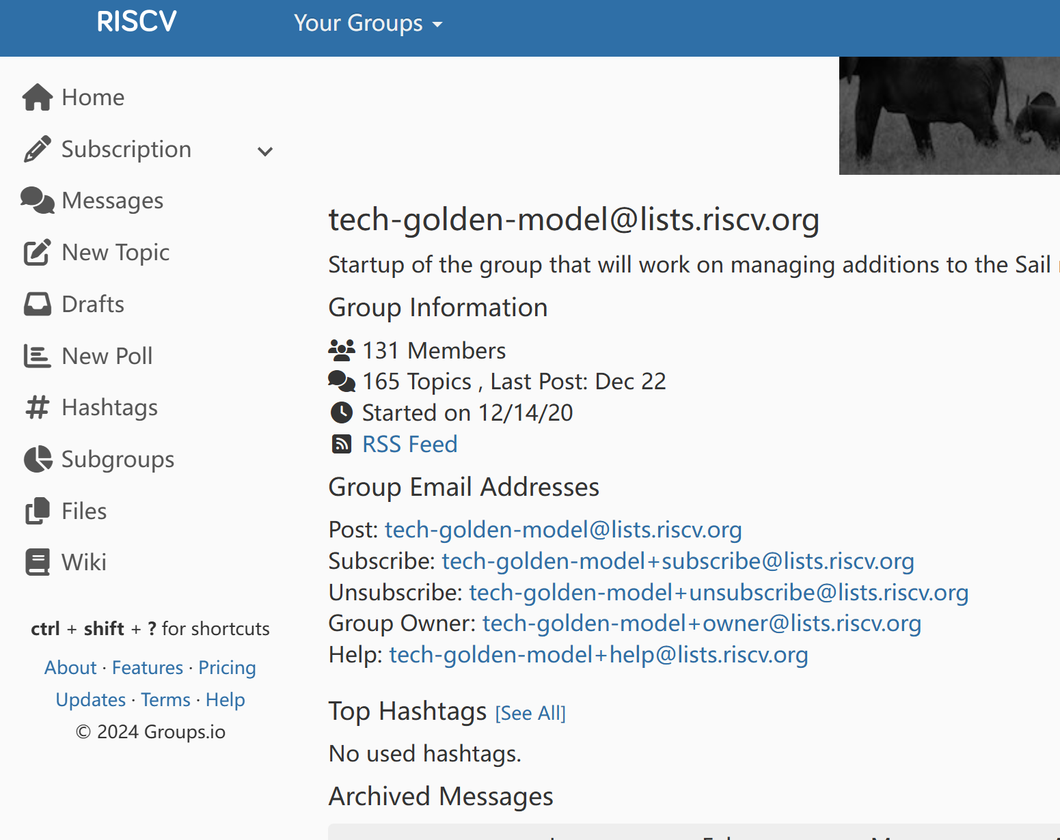
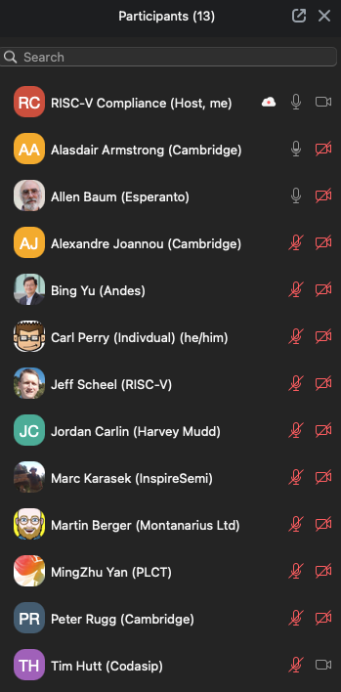
3-1 tech-golden-model@lists.riscv.org
Notes:
首先为了贡献 sail-model，你必须了解一下 sail 语言，和 sail 编译器的基本概念
但是不用担心，虽然你能看到这张图片内容很多非常多，这只是体现了 sail 编译器本身非常强大。sail 语法本身非常简单
让我们先快速过一下这张图的内容 - 上面的红色部分使用是 sail 语言的项目， 比如 RISCV / MIPS / CHERIOT 这些 ISA 直接通过 sail 编写，X86/ARM 等可以通过工具转换为 sail - 下面的黄色是 sail 编译器的编译目标 - sail 可以编译为模拟器 - sail 还可以编译为各种定理证明其，SMT，并且可以自动生成文档，测试 - sail 还能生成 systemverilog ，用于仿真，你们可以直接去仓库下查看最新进展，很多 EDA 公司和大学都对这部分抱有兴趣 我们今天分享的内容只会重点在于模拟器这部分

Slide 24
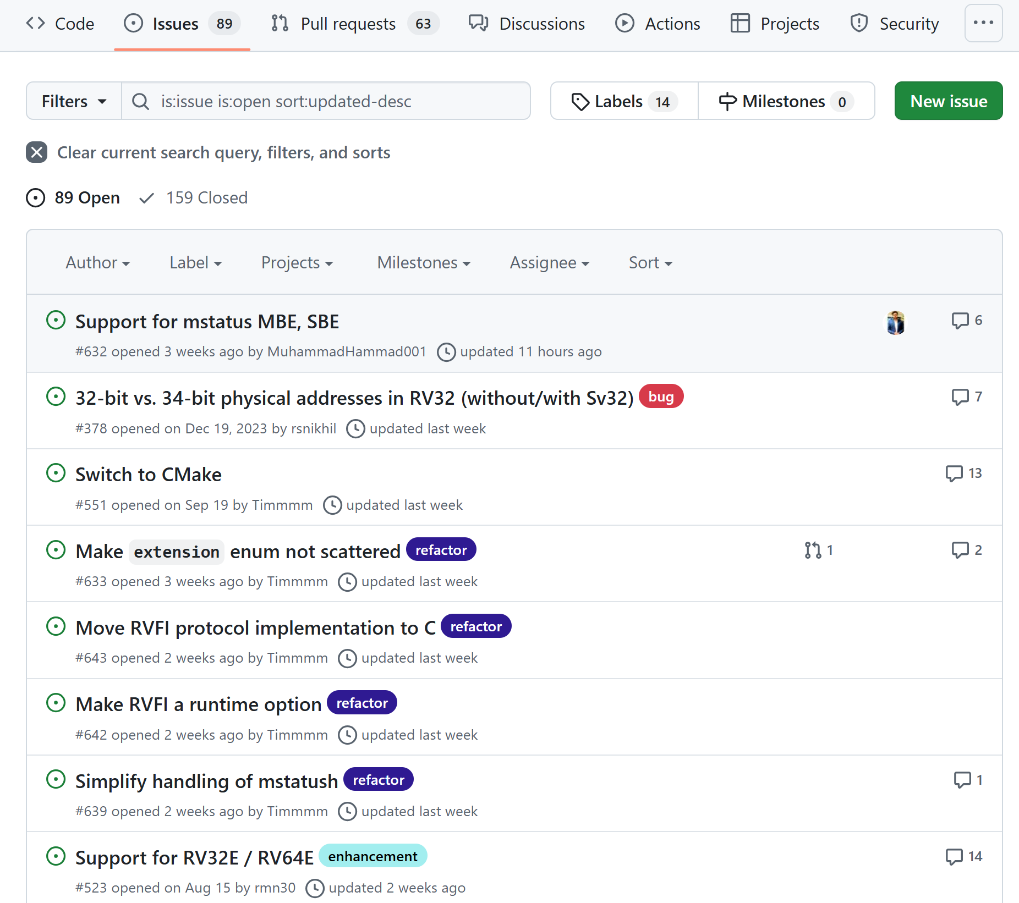
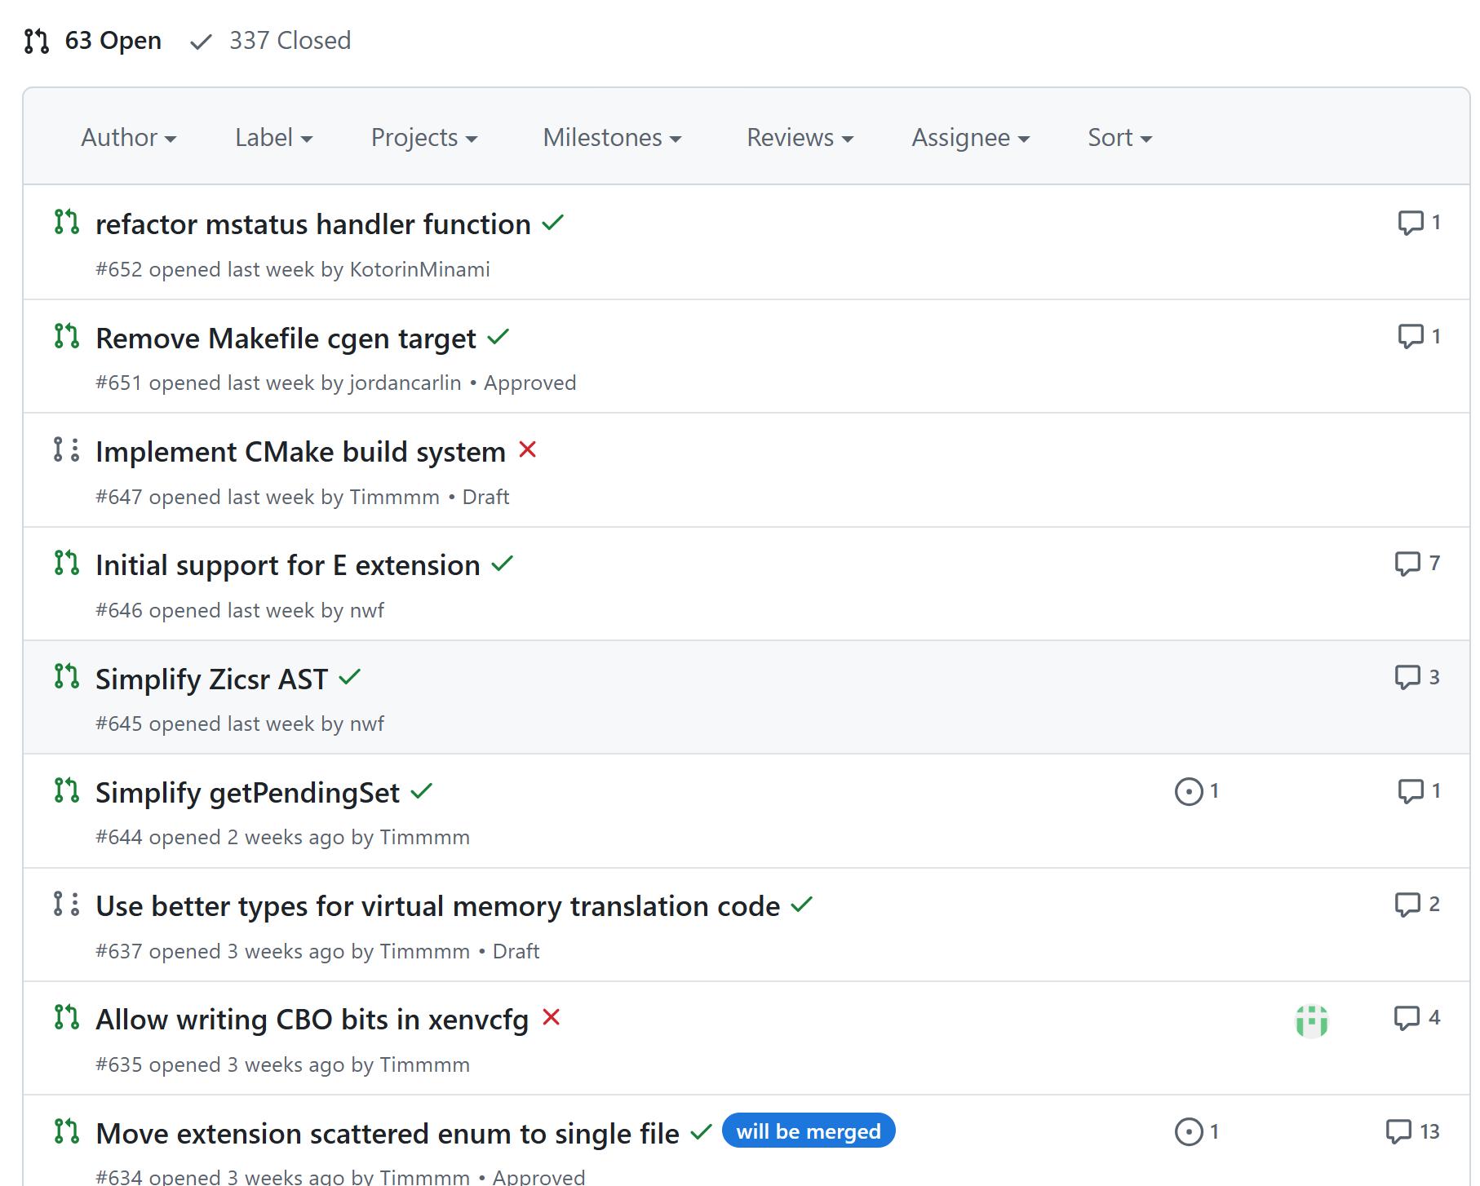
3-2 ISSUE / PR

Slide 25
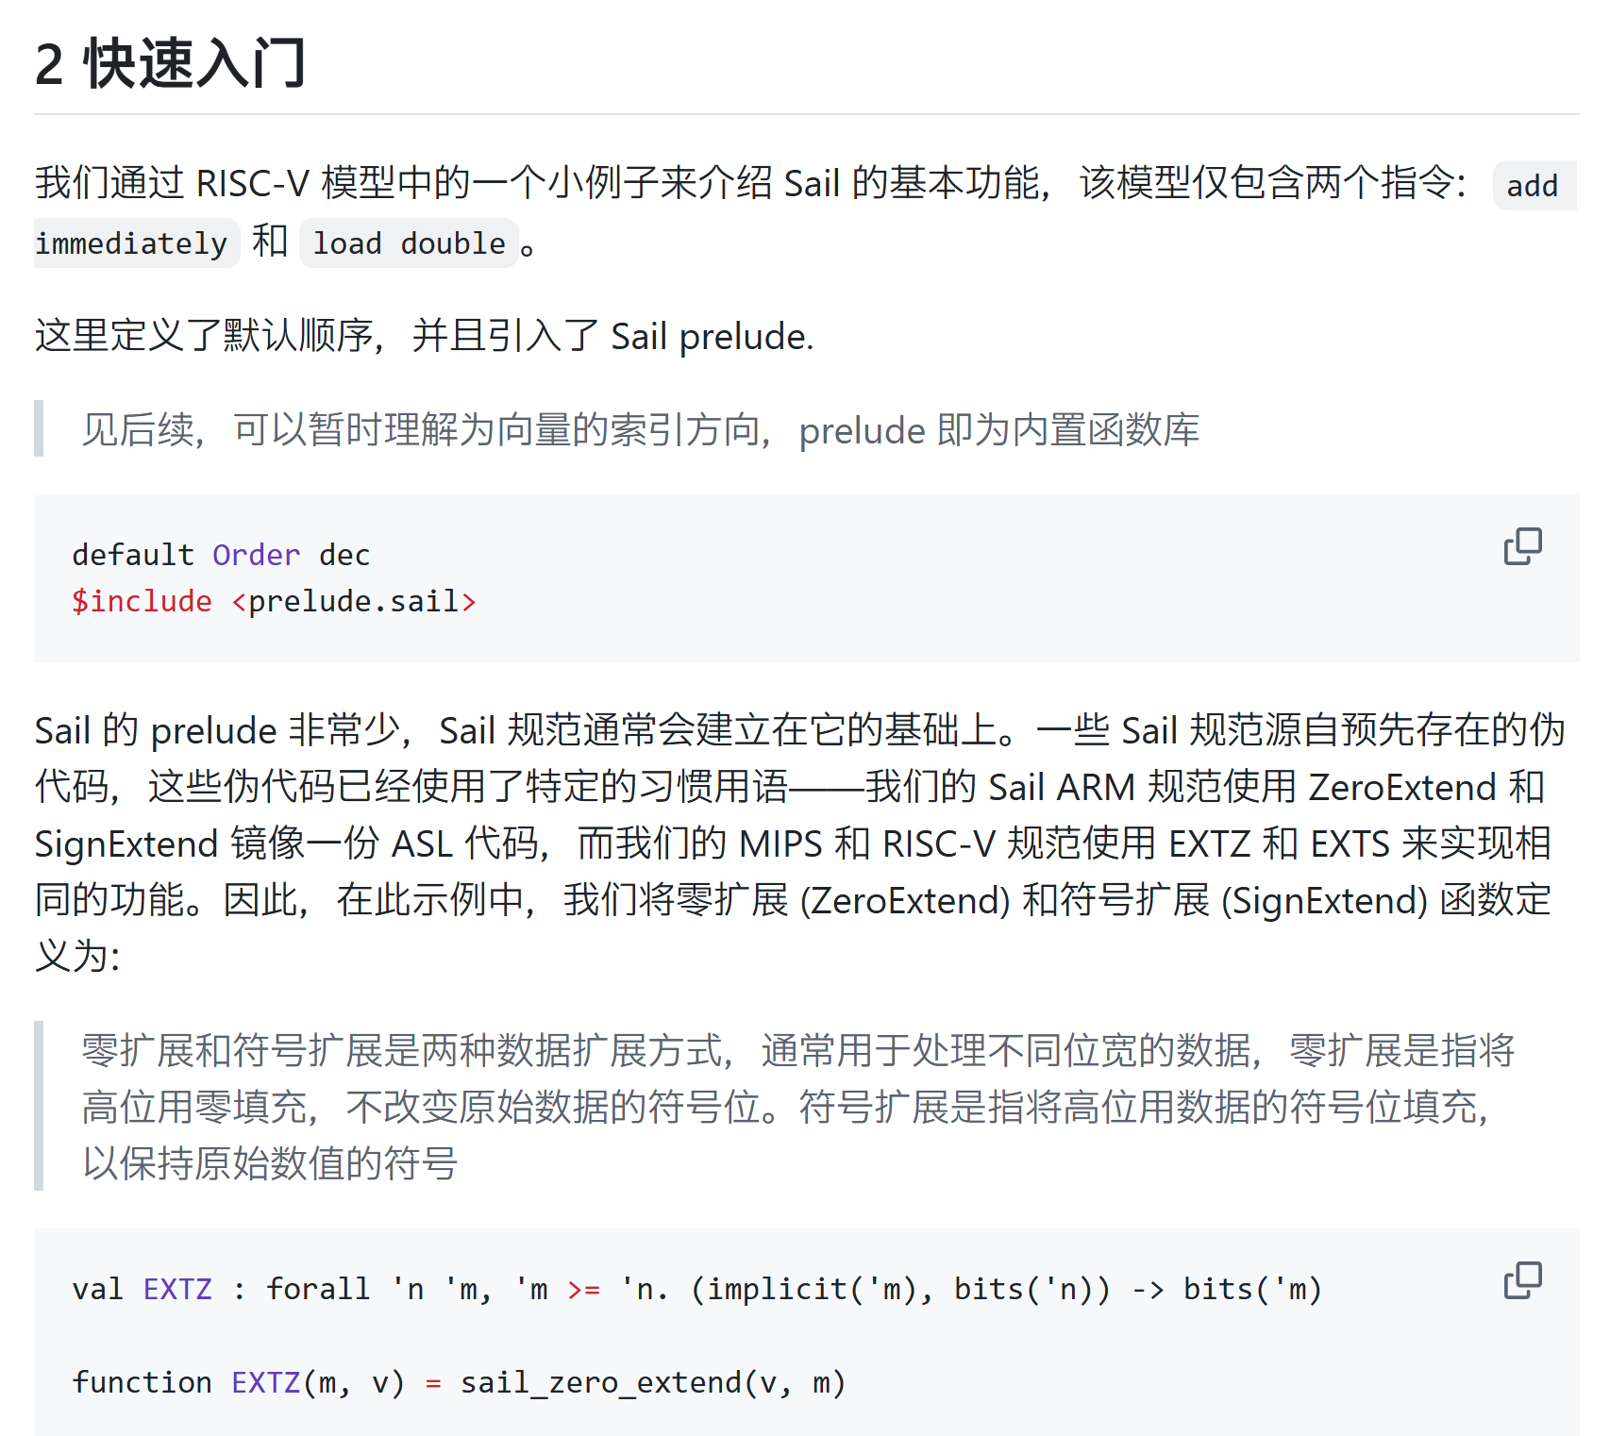
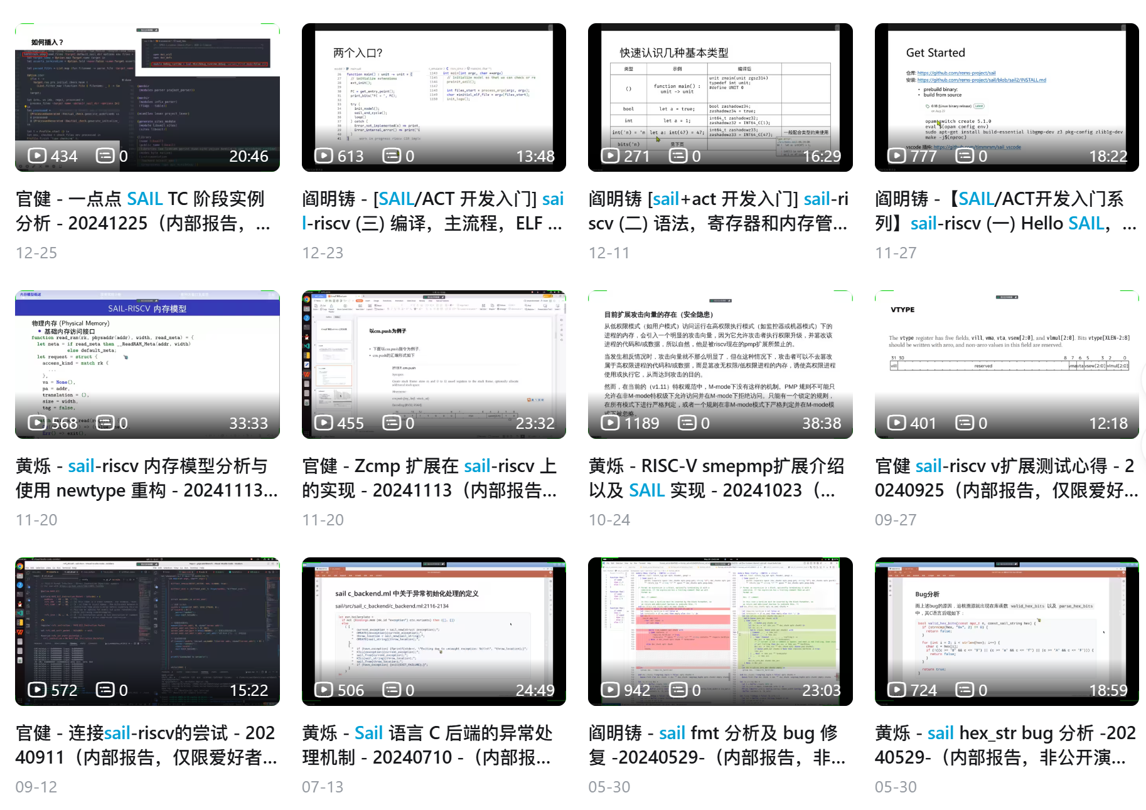
3-3 Tutorial / Case Study

Slide 26
THANKS
谢谢

